Slide 1
Евразийский национальный университет имени Л.Н. Гумилева
Лекция № 15
Тема: Определение физического смысла комбинации каналов снимков Landsat для мониторинга состояния природных и антропогенных объектов

Slide 2
План лекции:
1. Комбинация 4, 3, 2 «естественные цвета»
2. Комбинация 5, 4, 3 — «искусственные цвета» с преобладанием красного цвета
3. Комбинация 5, 6, 4; 5, 6, 2; 6, 5, 4 — «искусственные цвета» с преобладанием желтого цвета
4. Комбинация 7, 5, 3; 7, 6, 4 — «искусственные цвета» с преобладанием зеленого цвета
5. Комбинация 7, 6, 2 — инфракрасный канал с преобладанием синего цвета

Slide 3
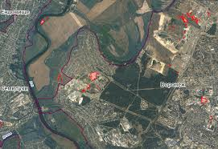
Особенность многоканальных снимков заключается в том, что зная особенности волновых характеристик каналов и их комбинаций, можно получить интересующую нас информацию о свойствах различных географических и экологических объектов. Однако, для разных моделей спутников Landsat комбинации каналов не одинаковы, что связано с усовершенствованием и доработкой каждого последующего запущенного аппарата.
Поскольку все получаемые со спутника данные представляют собой не что иное, как мультиспектральные изображения, для получения заключенной в них информации требуется интерпретировать полученные данные и выявить их физический смысл. Этап анализа данных ДЗЗ, главной задачей которого является распознавание и идентификация объектов, обнаруженных на снимке, называется дешифровкой изображения.

Slide 4
Изучив все возможные сочетания каналов спутника Landsat 8, можно дифференцировать полученные изображения в пять групп в зависимости от преобладающих цветов и отражаемой информации на них:
1) комбинация 4, 3, 2 «естественные цвета»;
2) комбинация 5, 4, 3 — «искусственные цвета» с преобладанием красного цвета;
3) комбинация 5, 6, 4; 5, 6, 2; 6, 5, 4 — «искусственные цвета» с преобладанием желтого цвета;
4) комбинация 7, 5, 3; 7, 6, 4 — «искусственные цвета» с преобладанием зеленого цвета;
5) комбинация 7, 6, 2 — инфракрасный канал с преобладанием синего цвета.
Первая группа, комбинация каналов «4, 3, 2» — «естественные цвета».

Slide 5
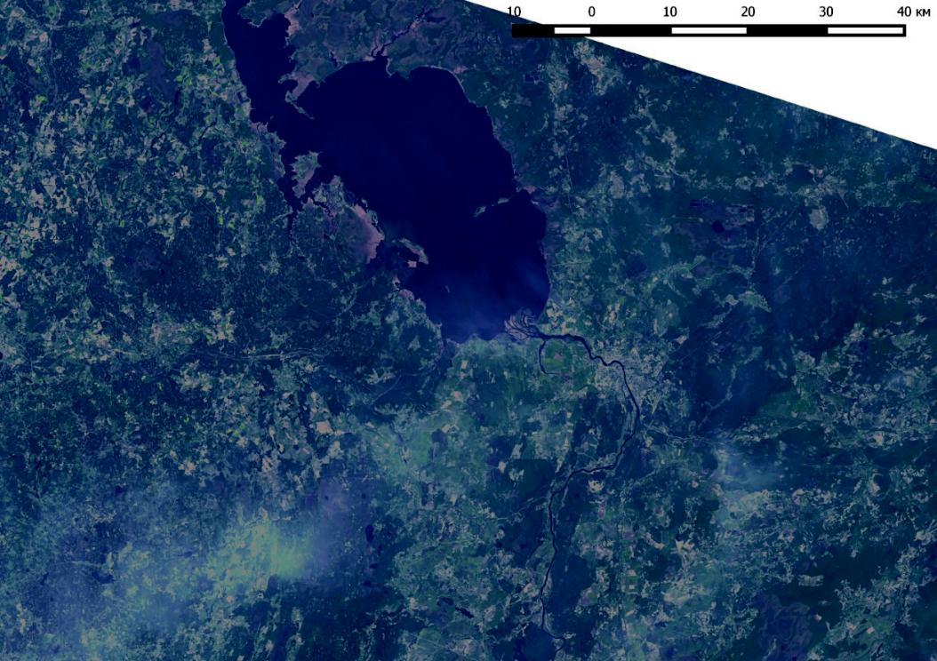
Первая группа, комбинация каналов «4, 3, 2» — «естественные цвета». В этой комбинации используются каналы видимого диапазона, поэтому объекты земной поверхности по сочетаниям цветов наиболее приближены к тому, как они воспринимаются человеческим глазом. Неповрежденная растительность имеет интенсивный зеленый цвет, агроэкосистемы — более светлых оттенков, нарушенный и преобразованный растительный покров — коричневый и желтый, дороги — серый, береговые линии — белесые. Вырубки и разреженная растительность детектируются плохо. Облака и снег выглядят одинаково белыми и трудноразличимы. Кроме того, трудно различить разные типы фитоценозов. Пример данного сочетания каналов представлен на рис. 1.
Рис. 1. Комбинация каналов 4, 3, 2 «естественные цвета»

Slide 6
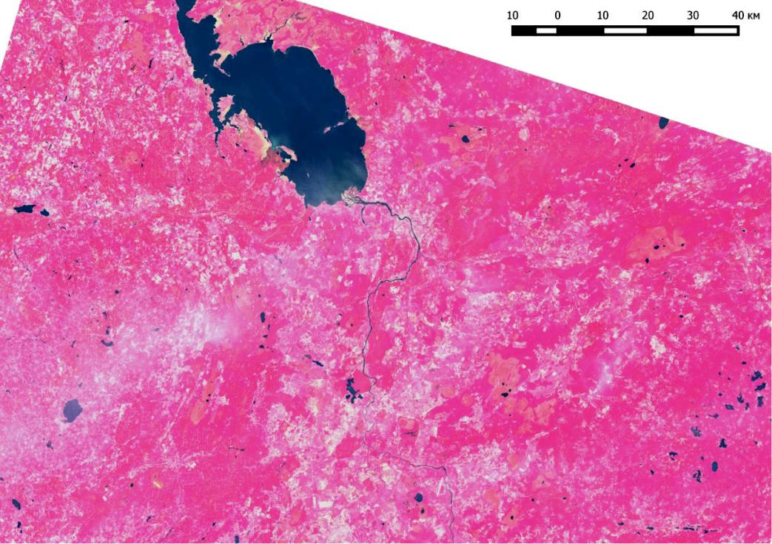
Вторая группа, комбинация каналов «5, 4, 3» — «искусственные цвета» с преобладанием красного цвета. Растительность отображена в оттенках красного, цвет почвы варьирует от темно- до светло-коричневого. Лед, снег и облака отображаются белым цветом или оттенками голубого. Хвойные леса будут окрашены в более темные тона (темно-красный и коричневый) по сравнению с лиственными (розовые оттенки). Эта комбинация используется, главным образом, для изучения состояния растительного покрова, дренажа почвенной мозаики и состояния сельскохозяйственных культур. В целом, насыщенные оттенки красного и розового цветов являются индикаторами благополучия широколиственных растительных сообществ, в то время как более светлые оттенки характеризуют травянистую или редколесья / кустарниковую растительность (рис. 2).
Третья группа, комбинация трех типов сочетаний каналов — «5, 6, 4»; «5, 6, 2»; «6, 5, 4» —– «искусственные цвета» с преобладанием желтых цветов.
Комбинация каналов «5, 6, 4» это комбинация ближнего, среднего ИК-каналов и красного видимого канала, которая позволяет четко различить границу между водой и сушей и подчеркнуть скрытые детали, плохо видимые при использовании только каналов видимого диапазона длин волн. С большой точностью будут детектироваться внутренние водоемы. Эта комбинация отображает растительность в различных оттенках и тонах коричневого, зеленого и оранжевого. Она дает возможность анализа влажности почв. В целом, чем выше влажность почв, тем темнее она будет выглядеть, что обусловлено поглощением водой излучения ИК диапазона (рис. 3).
Рис. 2. Комбинация каналов 5, 4, 3 искусственные цвета

Slide 7
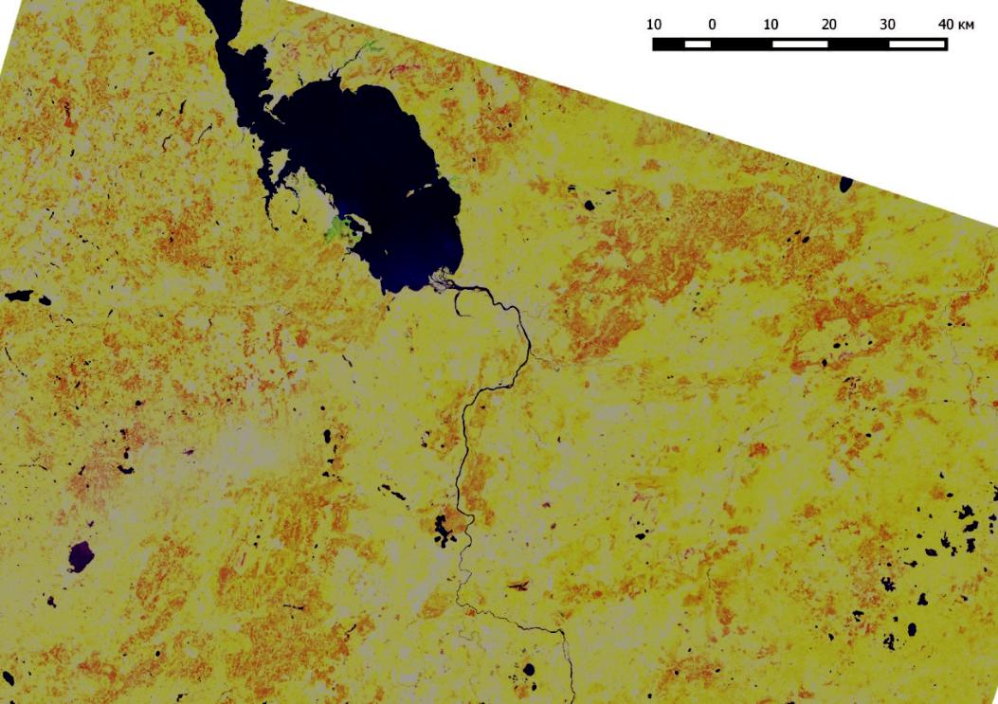
Сочетание каналов «5, 6, 2» отображает растительность в оттенках красного, коричневого, оранжевого и зеленого. Почвы могут выглядеть зелеными или коричневыми, урбанизированные территории — белесыми, серыми и зелено-голубыми.
Главной особенностью сочетания является его способность отображать антропоген-но преобразованные территории — ярко-голубой цвет может детектировать недавно вырубленные территории, а красноватые – восстановление растительности или разреженную растительность. Чистая, глубокая вода будет выглядеть очень темно-синей (почти черной), если же это мелководье или в воде содержится большое количество взвесей, то в цвете будут преобладать более светлые оттенки. Добавление среднего инфракрасного канала позволяет добиться хорошей различимости возраста растительности (рис. 3).
Ненарушенная растительность в комбинации каналов «6, 5, 4» выглядит ярко-зеленой, а почвы — розовато-лиловыми. Эта комбинация дает возможность анализировать сельскохозяйственные угодья, удобна для изучения растительного покрова и широко используется для анализа состояния лесных сообществ (рис. 3).
Рис. 3. Комбинация каналов «5, 6, 4»; «5, 6, 2»; «6, 5, 4» — «искусственные цвета» преобладанием желтого цвета

Slide 8
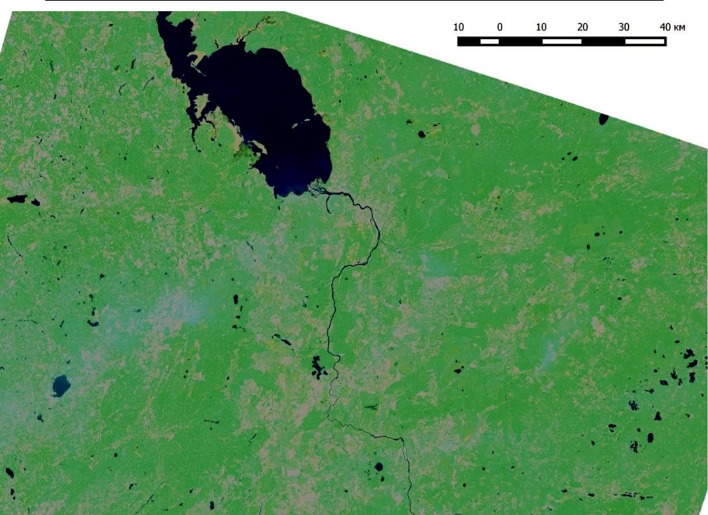
Четвертая группа комбинаций каналов «7, 5, 3»; «7, 6, 4» — «искусственные цвета» с преобладанием зеленого цвета.
Комбинация «7, 5, 3» дает изображение, близкое к естественным цветам, но в то же время позволяет анализировать состояние атмосферы и дым. Здоровая растительность выглядит ярко-зеленой, травянистые сообщества — светло-зелеными, открытые почвы окрашены в розовые цвета, коричневые и оранжевые тона характерны для разреженной растительности. Сухостойная растительность выглядит оранжевой, водные поверхности отображаются в синих и голубых тонах. Песок, почва и минералы могут быть представлены очень большим числом цветов и оттенков. Эта комбинация дает хороший результат при анализе пустынных территорий. Кроме того, она может быть использована для изучения сельскохозяйственных земель и водно-болотных угодий. Территории, подвергшиеся выгоранию, будут ярко-красными. Данную комбинацию удобно использовать для изучения динамики пожаров и их последствий для территорий. Луговые сообщества отображаются зелеными и светло-зелеными. Светло-зеленые точки внутри урбанизированных территорий могут быть парками, скверами или садами. Оливково-зеленый цвет характерен для лесных массивов, а более темный цвет является индикатором увеличения доли хвойных пород в фитоценозе (рис. 4).
Комбинация «7, 6, 4» дает изображение, близкое к предыдущему. Практически полное поглощение излучения в среднем ИК-диапазоне водой, снегом и льдом позволяет очень четко выделять береговую линию и подчеркнуть водные объекты на снимке. Одно из возможных применений этой комбинации каналов — мониторинг пожаров. Затопляемые территории выглядят темно синими или почти черными. На примере представленного фрагмента можно заметить, что комбинации «7, 5, 3» и «7, 6, 4» дают тождественные результаты (рис. 4).
Рис. 4. Комбинация каналов 7, 5, 3; 7, 6, 4 — «искусственные цвета» с преобладанием зеленого цвета

Slide 9
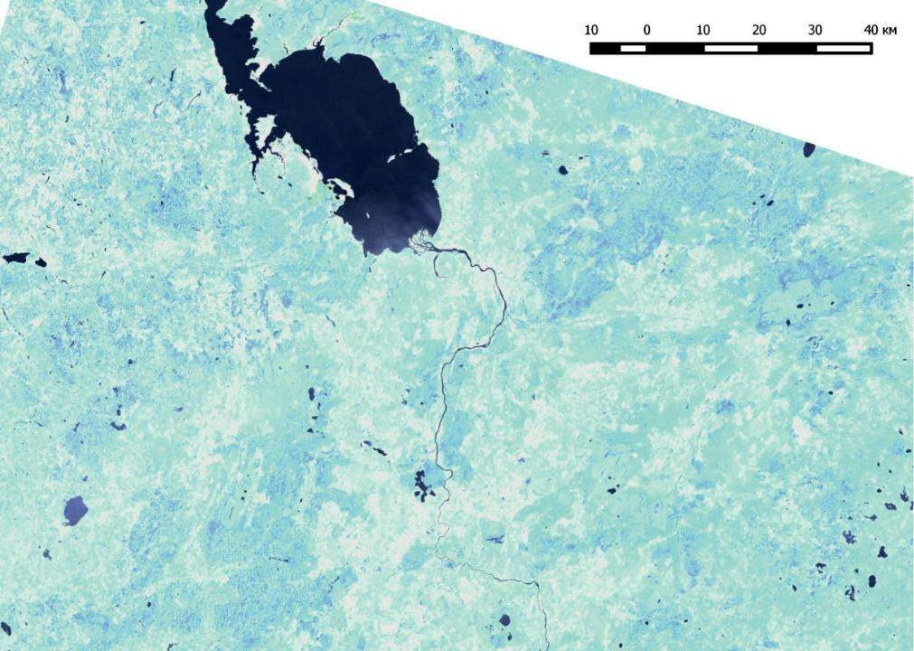
Пятая группа представлена комбинацией «7, 6, 5» — инфракрасный канал с преобладанием синего цвета. Эта комбинация не включает ни одного канала из видимого диапазона и обеспечивает оптимальный анализ состояния атмосферы. Береговые линии четко различимы. Используется для анализа текстуры и влажности почв. Растительность окрашивается в голубые цвета (рис. 5).
В целом приведенный краткий анализ сочетаний каналов позволяет понять, что при помощи космических снимков возможно выявление различных характеристик природных экосистем на больших территориях без проведения дополнительных полевых исследований. В то же время, проведение дешифровки снимков визуальным образом подразумевает наличие большого опыта у проводящего эту процедуру специалиста, задачей которого является точное выявление признаков анализируемых объектов с целью их дальнейшей интерпретации и описания.
Рис. 5. Комбинация каналов 7, 6, 5 — инфракрасный канал с преобладанием синего цвета

Slide 10
landsat 7
Land Cover Type | Spectral Band Combination
Water | Band 1, 4 & 7 / Band 1, 2 & 3
Urban | Band 1,4 & 7
Farmland | Band 1, 2 & 3
Forest | Band 1, 4 & 7
Salt Scald | Band 1, 2 & 3
Remnant Vegetation | Band 1, 4 & 7
Irrigated Vegetation | Band 1, 4 & 7
http://gis-lab.info/qa/landsat-bandcomb.html

Slide 11
landsat 7
Natural Color | 4 3 2
False Color (urban) | 7 6 4
Color Infrared (vegetation) | 5 4 3
Agriculture | 6 5 2
Atmospheric Penetration | 7 6 5
Healthy Vegetation | 5 6 2
Land/Water | 5 6 4
Natural With Atmospheric Removal | 7 5 3
Shortwave Infrared | 7 5 4
Vegetation Analysis | 6 5 4
http://gis-lab.info/qa/landsat-bandcomb.html

Slide 12
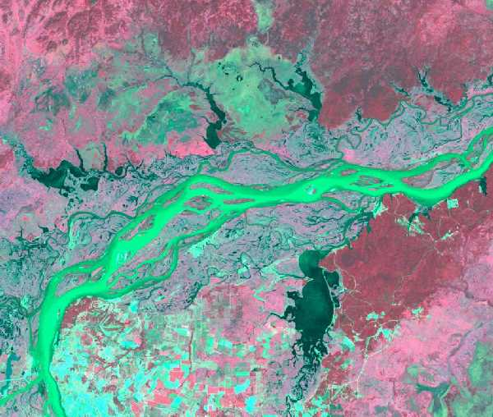
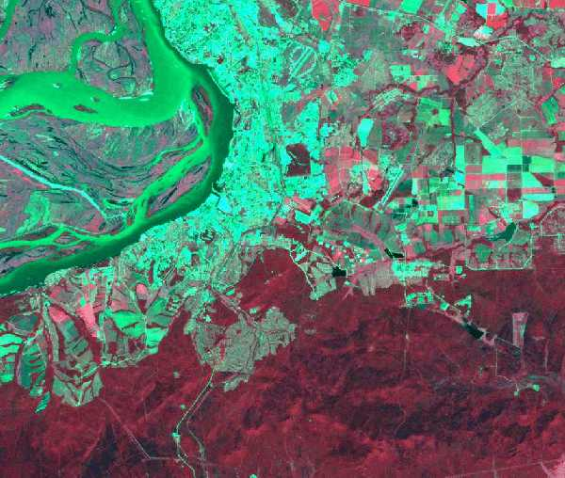
Комбинация Landsat 5,7 | Комбинация Landsat 8 | Возможная информация | Примеры
4,3,2 | 5,4,3 | Стандартная комбинация «искусственные цвета». Растительность отображается в оттенках красного, городская застройка – зелено-голубых, а цвет почвы варьируется от темно до светло коричневого. Лед, снег и облака выглядят белыми или светло голубыми (лед и облака по краям). Хвойные леса будут выглядеть более темно-красными или даже коричневыми по сравнению с лиственными. Эта комбинация очень популярна и используется, главным образом, для изучения состояния растительного покрова, мониторинга дренажа и почвенной мозаики, а также для изучения агрокультур. В целом, насыщенные оттенки красного являются индикаторами здоровой и (или) широколиственной растительности, в то время как более светлые оттенки характеризуют травянистую или редколесья/кустарниковую растительность.

Slide 13
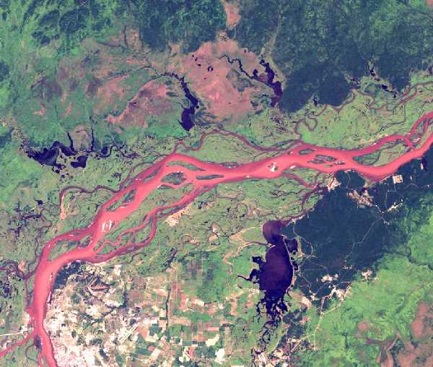
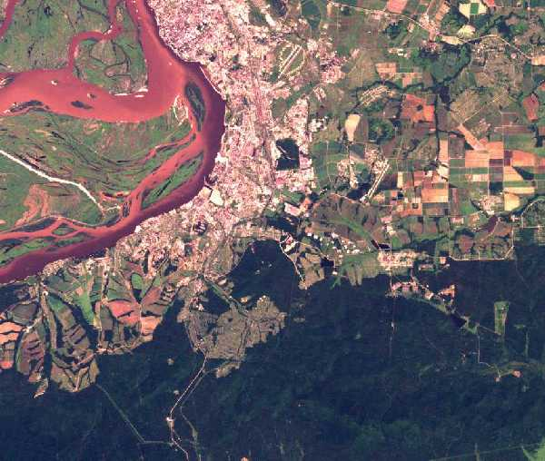
3,2,1 | 4,3,2 | Комбинация «естественные цвета». В этой комбинации используются каналы видимо диапазона, поэтому объекты земной поверхности выглядят похожими на то, как они воспринимаются человеческим глазом. Здоровая растительность выглядит зеленой, убранные поля – светлыми, нездоровая растительность – коричневой и желтой, дороги – серыми, береговые линии – белесыми. Эта комбинация каналов дает возможность анализировать состояние водных объектов и процессы седиментации, оценивать глубины. Также используется для изучения антропогенных объектов. Вырубки и разреженная растительность детектируются плохо, в отличие от комбинации 4-5-1 или 4-3-2. Облака и снег выглядят одинаково белыми и трудноразличимы. Кроме того, трудно отделить один тип растительности от другого. Эта комбинация не позволяет отличить мелководье от почв в отличие от комбинации 7-5-3.

Slide 14
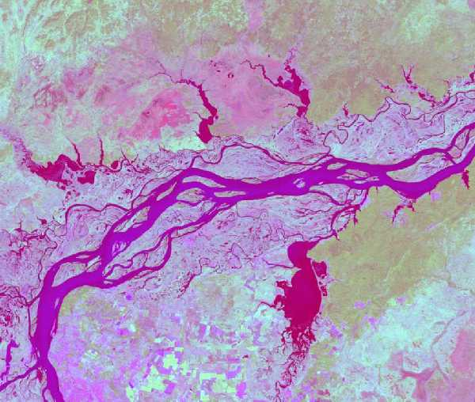
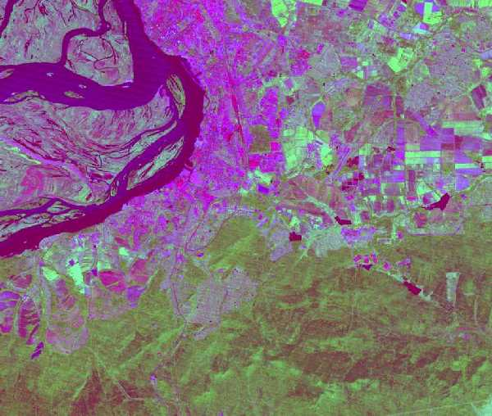
7,4,2 | 7,5,3 | Эта комбинация дает изображение близкое к естественным цветам, но в тоже время позволяет анализировать состояние атмосферы и дым. Здоровая растительность выглядит ярко зеленой, травянистые сообщества – зелеными, ярко розовые участки детектируют открытую почву, коричневые и оранжевые тона характерны для разреженной растительности. Сухостойная растительность выглядит оранжевой, вода- голубой. Песок, почва и минералы могут быть представлены очень большим числом цветов и оттенков. Эта комбинация дает великолепный результат при анализе пустынь и опустыненных территорий. Кроме того, может быть использована для изучения сельскохозяйственных земель и водно-болотных угодий. Сгоревшие территории будут выглядеть ярко красными. Эта комбинация используется для изучения динамики пожаров и пост-пожарного анализа территории. Городская застройка отображается в оттенках розово-фиолетового, травянистые сообщества – зелеными и светло зелеными. Светло зеленые точки внутри городских территорий могут быть парками, садами или полями для гольфа (актуально для России :)). Оливково-зеленый цвет характерен для лесных массивов и более темный цвет является индикатором примеси хвойных пород.

Slide 15
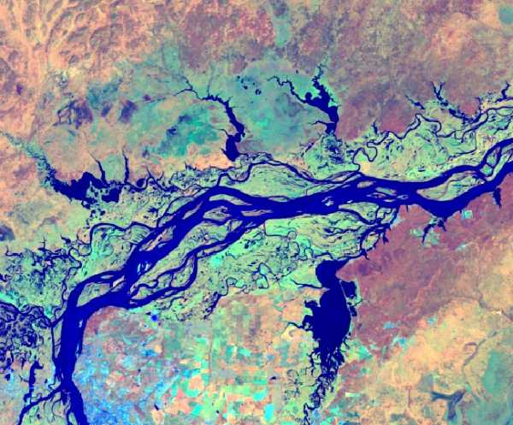
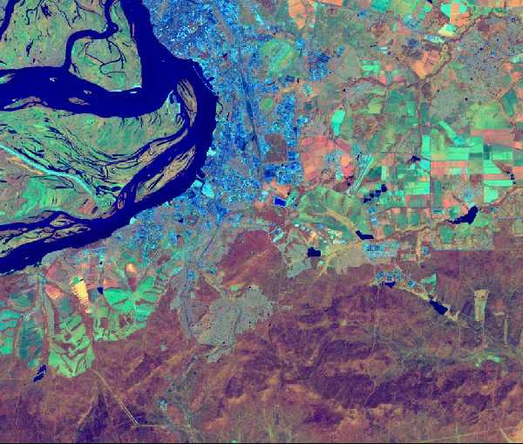
4,5,1 | 5,6,2 | Здоровая растительность отображается в оттенках красного, коричневого, оранжевого и зеленого. Почвы могут выглядеть зелеными или коричневыми, урбанизированные территории – белесыми, серыми и зелено-голубыми, ярко голубой цвет может детектировать недавно вырубленные территории, а красноватые – восстановление растительности или разреженную растительность. Чистая, глубокая вода будет выглядеть очень темно синей (почти черной), если же это мелководье или в воде содержится большое количество взвесей, то в цвете будут преобладать более светлые синие оттенки. Добавление среднего инфракрасного канала позволяет добиться хорошей различимости возраста растительности. Здоровая растительность дает очень сильное отражение в 4 и 5 каналах. Использование комбинации 3-2-1 параллельно с этой комбинацией позволяет различать затопляемые территории и растительность. Эта комбинация малопригодна для детектирования дорог и шоссе.

Slide 16
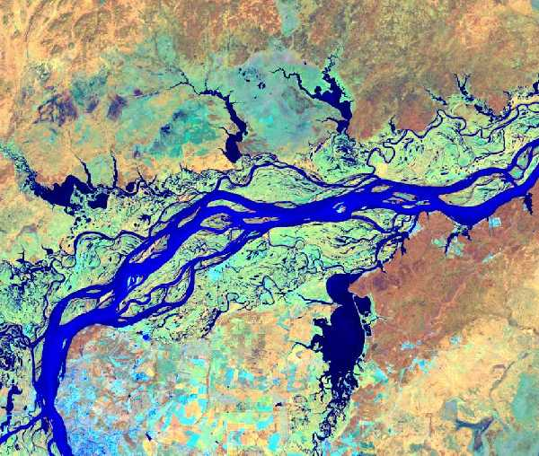
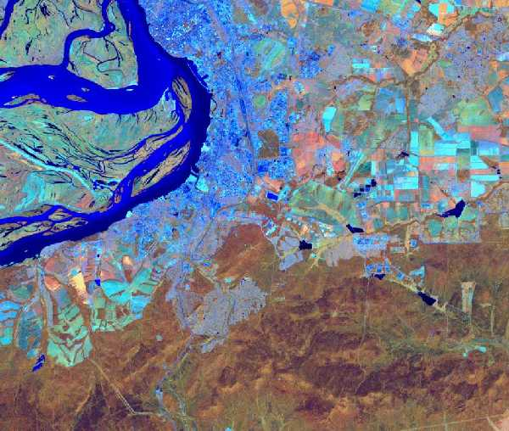
4,5,3 | 5,6,4 | Эта комбинация ближнего, среднего ИК-каналов и красного видимого канала позволяет четко различить границу между водой и сушей и подчеркнуть скрытые детали плохо видимые при использовании только каналов видимого диапазона. С большой точностью будут детектироваться водные объекты внутри суши. Эта комбинация отображает растительность в различных оттенках и тонах коричневого, зеленого и оранжевого. Эта комбинация дает возможность анализа влажности и полезны при изучении почв и растительного покрова. В целом, чем выше влажность почв, тем темнее она будет выглядеть, что обусловлено поглощением водой излучения ИК диапазона.

Slide 17
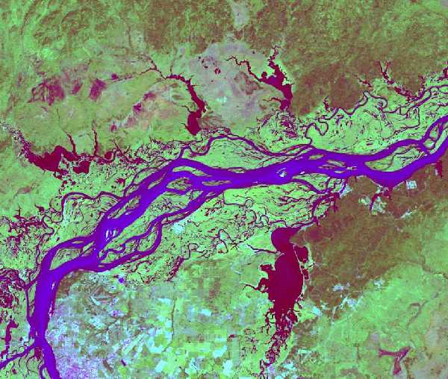
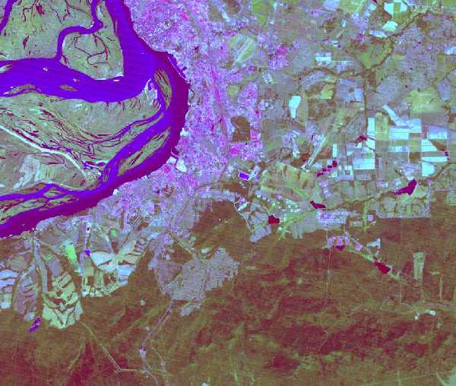
7,5,3 | 7,6,4 | Эта комбинация дает изображение близкое к естественным цветам, но в тоже время позволяет анализировать состояние атмосферы и дым. Растительность отображается в оттенках темно и светло зеленого, урбанизированные территории выглядят белыми, зелено-голубыми и малиновыми, почвы, песок и минералы могут быть очень разных цветов. Практически полное поглощение излечения в среднем ИК-диапазоне водой, снегом и льдом позволяет очень четко выделять береговую линию и подчеркнуть водные объекты на снимке. Горячие точки (как, например, кальдеры вулканов и пожары) выглядят красноватыми или желтыми. Одно из возможных применений этой комбинации каналов – мониторинг пожаров. Затопляемые территории выглядят очень темно синими и почти черными, в отличие от комбинации 3-2-1, где они выглядят серыми и плохо различимы.

Slide 18
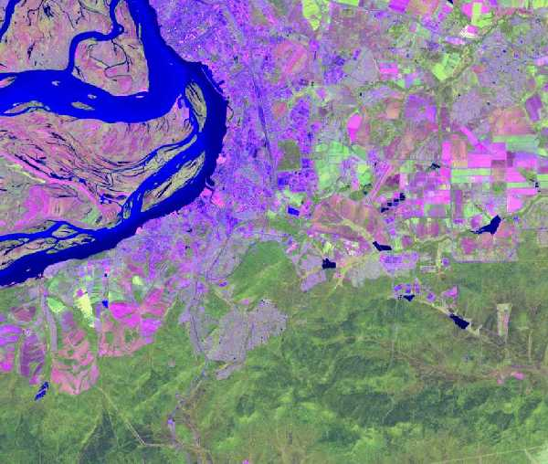
5,4,3 | 6,5,4 | Как и комбинация 4-5-1 эта комбинация дает дешифровщику очень много информации и цветовых контрастов. Здоровая растительность выглядит ярко зеленой, а почвы – розовато-лиловыми. В отличие от 7-4-2, включающей 7 канал и позволяющей изучать геологические процессы, эта комбинация дает возможность анализировать сельскохозяйственные угодья. Эта комбинация очень удобна для изучения растительного покрова и широко используется для анализа состояния лесных сообществ.

Slide 19
Обзорные вопросы
Комбинация каналов позволяющая анализировать состояние атмосферы и дым.
Комбинация позволяющая анализировать состояния растительного покрова, дренажа почвенной мозаики и состояния сельскохозяйственных культур.
Комбинация позволяющая проводить мониторинг пожаров.

Slide 20
Список использованных источников
Трифонова Т. А., Мищенко Н. В., Краснощеков А. Н. Геоинформационные системы и дистанционное зондирование в экологических исследованиях. — Академический Проект, 2005. — 352 с.
Краснощёков А.Н., Трифонова Т.А., Мищенко Н.В. Геоинформационные системы в экологии: Учеб. пособие / Владим. гос. ун-т. Владимир, 2004. – 152с.
Токарева О.С. Обработка и интерпретация данных дистанционного зондирования Земли: учебное пособие / О.С. Токарева; Национальный исследовательский Томский политехнический университет. - Томск: Изд-во ТПУ, 2010. - 148 с.
А. Н. Шихов, А. П. Герасимов, А. И. Пономарчук, Е. С. Перминова Тематическое дешифрирование и интерпретация космических снимков среднего и высокого пространственного разрешения. Пермь, 2020. – 191 б. (http://www.psu.ru/files/docs/science/book s/uchebn ie -posobiya/shik hov-gerasimov-ponoma rchukpe r m i nov a - temat ic he sko e - de sh i f r ov a n ie -i -i nte r pr e t ac i y a -kosmicheskih-snimkov.pdf.)
Савиных В.П., Малинников, В.А., Сладкопевцев С.А., Цыпина Э.М. География из космоса. – М.:, Изд-во Моск. гос. ун-та геодезии и картографии´, 2000. – 224 с.

Slide 21
Благодарю за внимание!

